Slide 1

HĐTN 5
Chủ đề 2:
Hành trình khôn lớn
Tuần 8

Slide 2


Ấn để đến trang sách

Slide 3

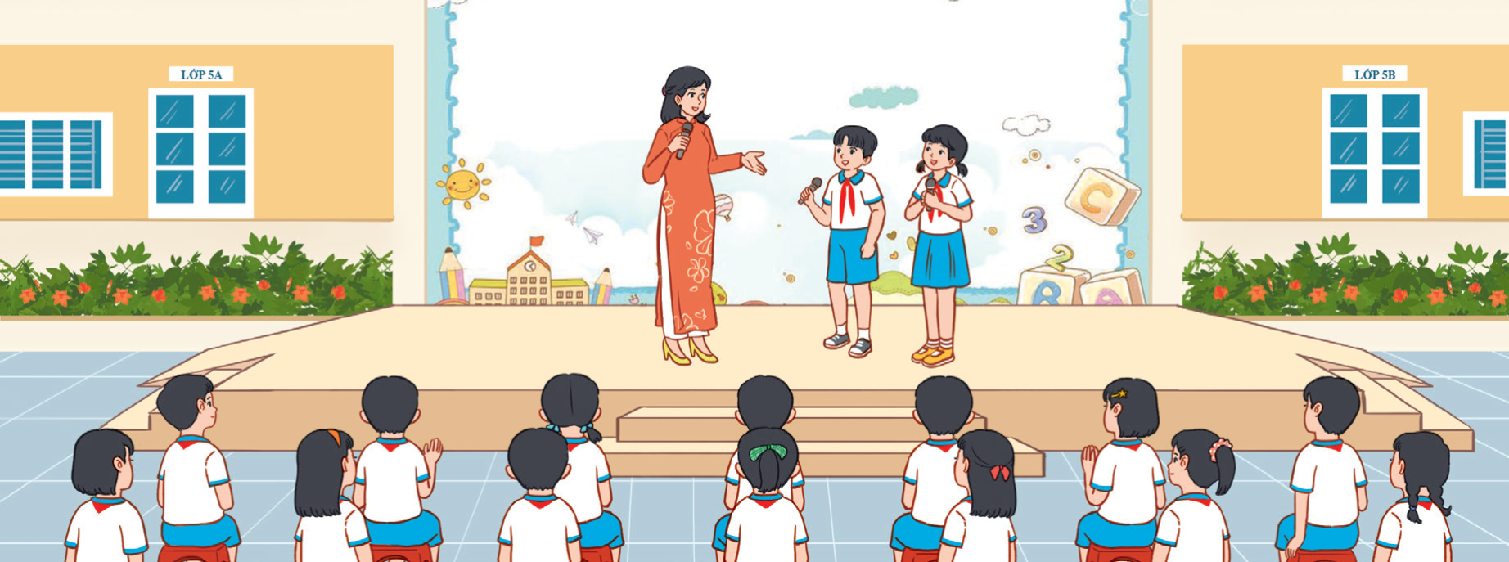
Làm chủ cảm xúc – Nghĩ tích cực
Tham gia trò chuyện với thầy cô giáo về những cách kiểm soát cảm xúc hiệu quả trong cuộc sống hằng ngày.
Chia sẻ những điều em học được sau buổi trò chuyện.

Slide 4
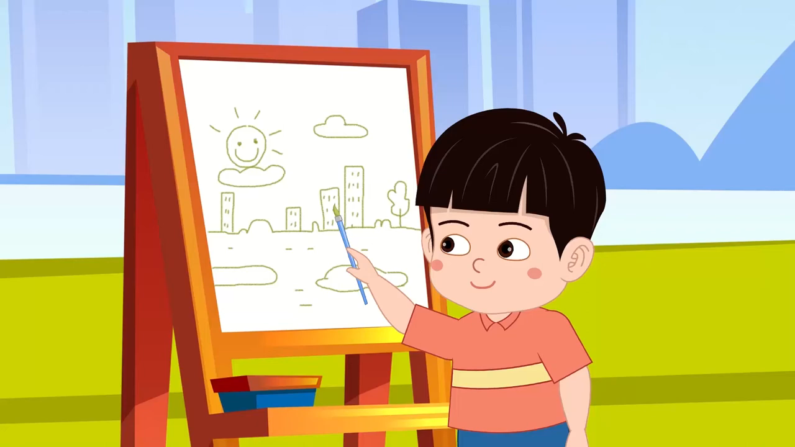
KHỞI ĐỘNG
THẢO LUẬN NHÓM
Các em hãy thảo luận về cách thể hiện cảm xúc của các nhân vật trong video.

Slide 5

Ấn để đến trang sách

Slide 6


Hoạt động 3: Thiết kế bí kíp kiểm soát cảm xúc
Nhiệm vụ 1: Thảo luận xây dựng Bí kíp kiểm soát cảm xúc
HOẠT ĐỘNG THEO NHÓM
Em hãy trao đổi với các bạn trong nhóm để xây dựng Bí kíp kiểm soát cảm xúc theo gợi ý.

Slide 7


Gợi ý tham khảo:
Xác định các cảm xúc cần kiểm soát trong cuộc sống hằng ngày.
Nêu những việc cần làm để kiểm soát cảm xúc hiệu quả.

Slide 8
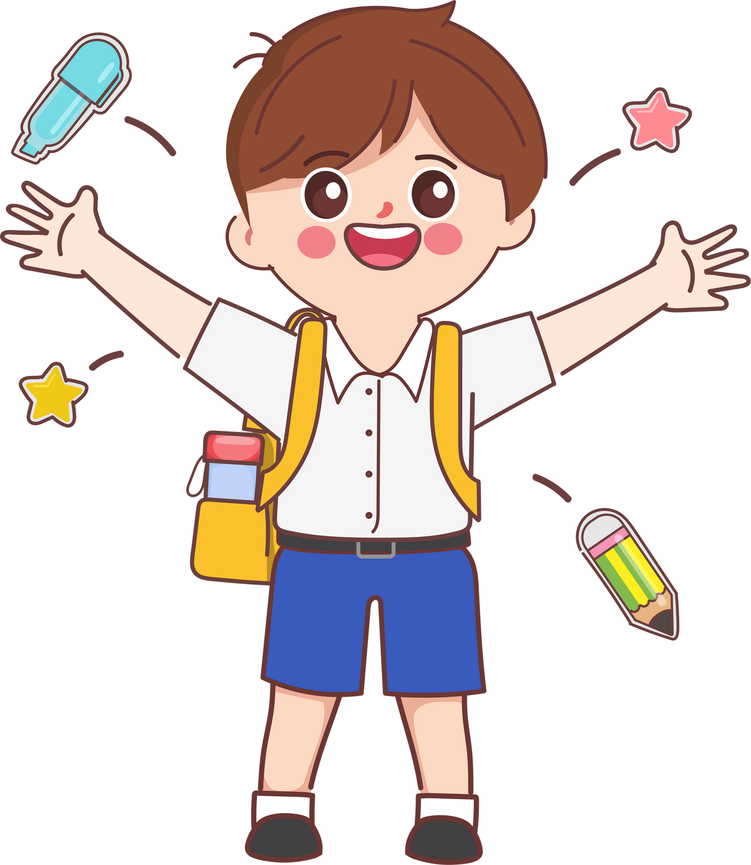
Nhiệm vụ 2: Thảo luận xây dựng Bí kíp kiểm soát cảm xúc
HOẠT ĐỘNG THEO NHÓM
Thiết kế Bí kíp kiểm soát cảm xúc theo ý tưởng của mình.

Slide 9
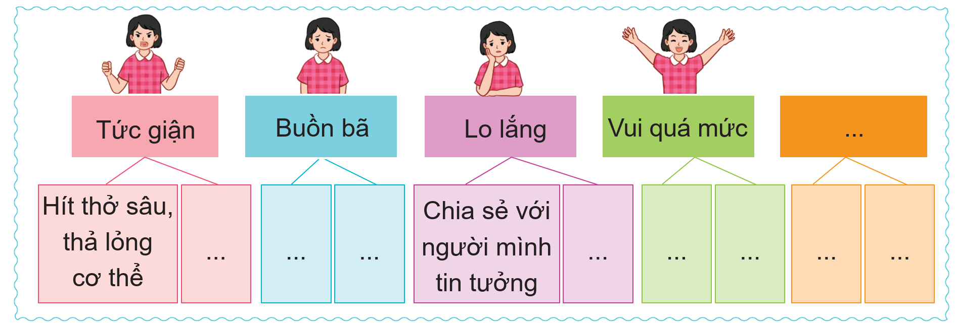

Slide 10
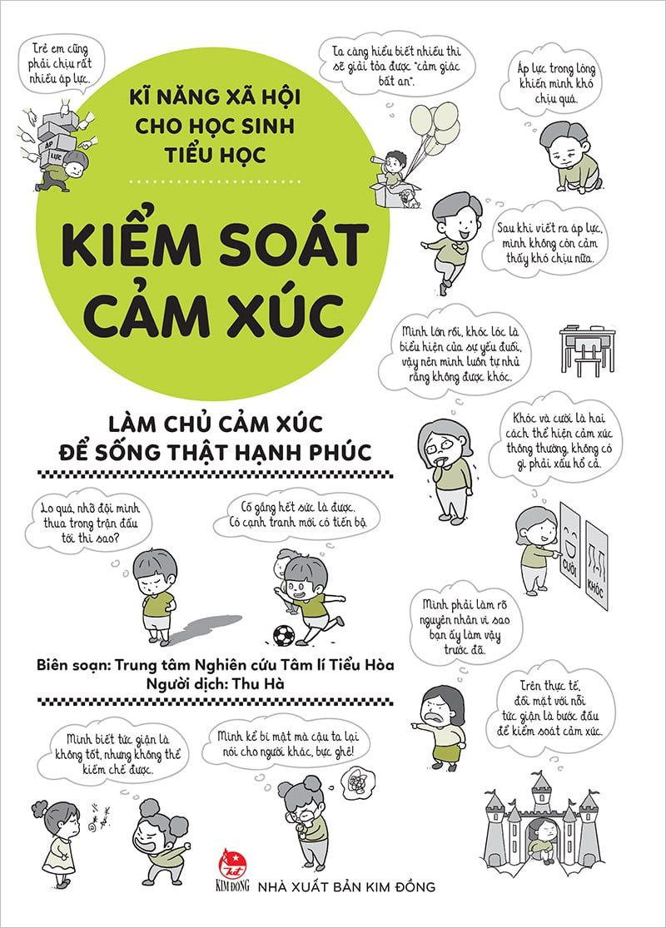

Tham khảo mẫu
Bí kíp kiểm soát cảm xúc

Slide 11

KẾT LUẬN
Trình bày những việc cần làm để kiểm soát các cảm xúc vào Bí kíp kiểm soát cảm xúc là một cách làm hiệu quả giúp các em ghi nhớ và có thể chủ động kiểm soát cảm xúc của bản thân. Khi có bí kíp và áp dụng thường xuyên, các em sẽ giữ được sự bình tĩnh và điều chỉnh được cảm xúc của bản thân phù hợp, không làm ảnh hưởng đến bản thân và mọi người xung quanh.

Slide 12
Hoạt động 4: Thực hành kiểm soát cảm xúc
Nhiệm vụ 1: Thảo luận về cách kiểm soát cảm xúc bản thân trong các tình huống
HOẠT ĐỘNG THEO NHÓM
Các nhóm quan sát tranh trong SGK tr.25 và thảo luận về cách kiểm soát cảm xúc trong mỗi tình huống.

Slide 13

HOẠT ĐỘNG NHÓM
Cả lớp chia thành các nhóm.
Mỗi nhóm đọc nội dung các tình huống trong (SGK – tr.25) và thảo luận với nhau về cách xử lí tình huống dựa theo câu hỏi gợi ý cho sẵn.
Sau đó, các nhóm thể hiện cách xử lí tình huống bằng hình thức đóng vai.

Slide 14
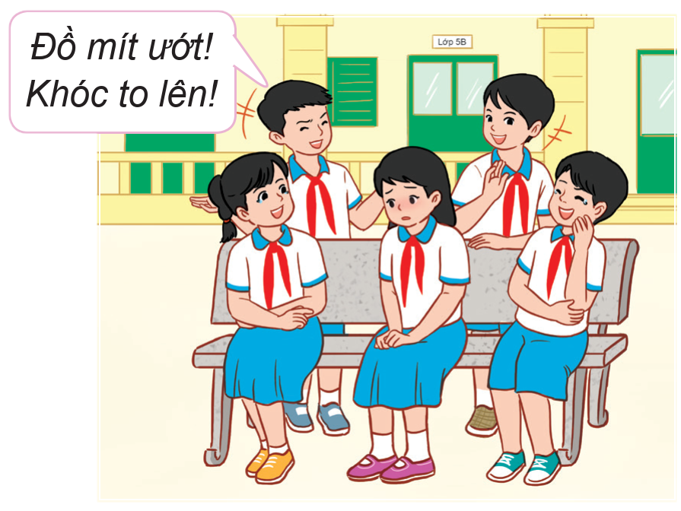
Tình huống 1
TÌNH HUỐNG ĐƯA RA
Trong giờ ra chơi, Thành nói những điều chế nhạo Lan, các bạn xung quanh cười ầm lên.
Nếu là Lan, em sẽ làm gì?

Slide 15
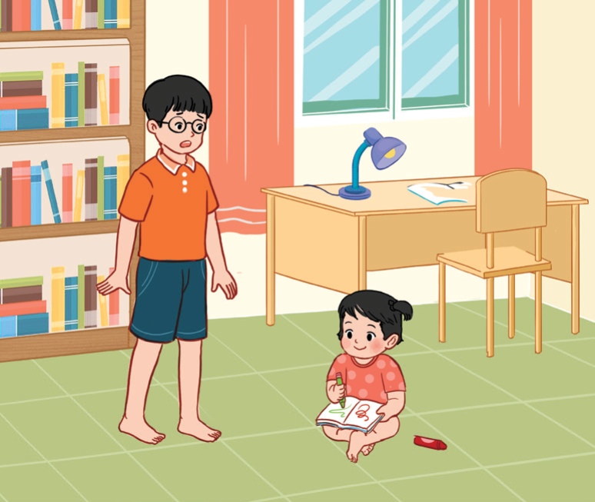

Tình huống 2
TÌNH HUỐNG ĐƯA RA
Minh đi vào phòng, thấy em bé đang vẽ nguệch ngoạc vào sách của Minh.
Nếu là Minh, em sẽ làm gì?
Ấn vào để
xem video

Slide 16
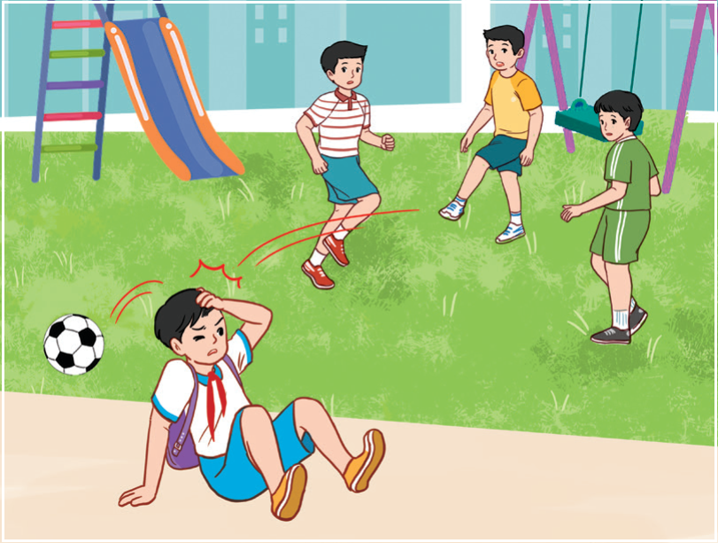
TÌNH HUỐNG ĐƯA RA
Trên đường đi học về, Long thấy một nhóm bạn đang đá bóng ở sân chơi của khu phố. Bỗng quả bóng sút thẳng về phía Long, Long ngã ra đất và cảm thấy rất đau.
Nếu là Long, em sẽ làm gì?
Tình huống 3

Slide 17



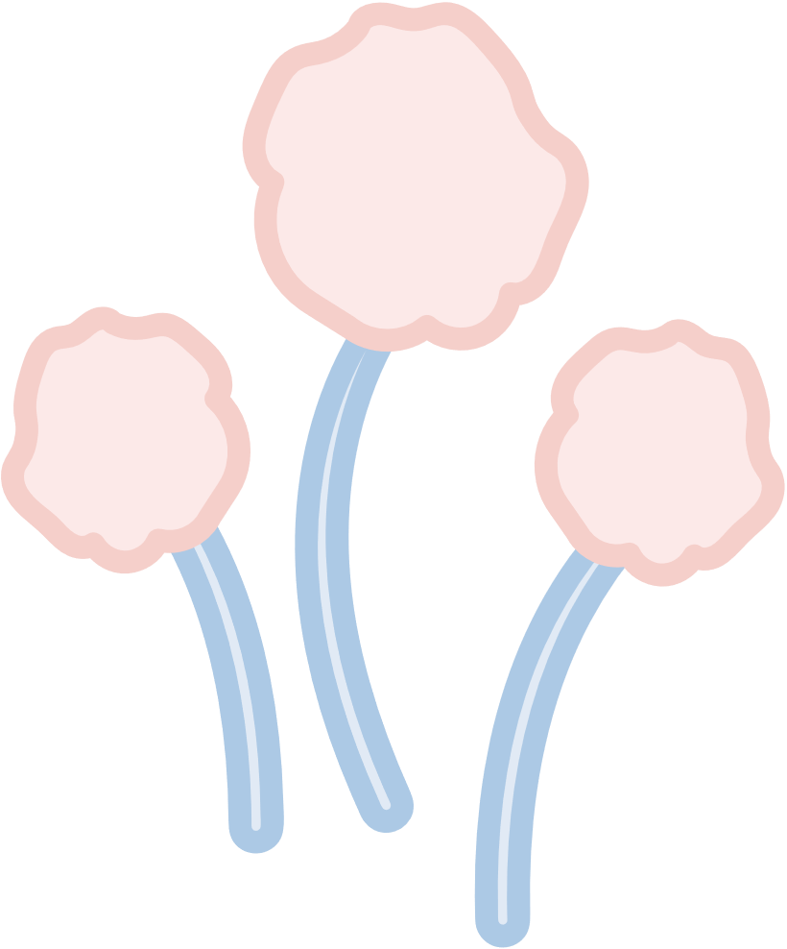
CHIA SẺ
Đánh giá về khả năng kiểm soát cảm xúc của bản thân sau khi đóng vai.

Slide 18
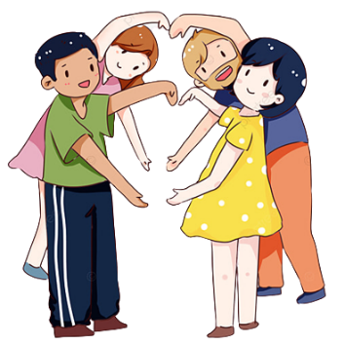
KẾT LUẬN
Kiểm soát cảm xúc là kĩ năng quan trọng trong cuộc sống của mỗi người. Biết cách kiểm soát cảm xúc giúp chúng ta làm chủ bản thân tốt hơn, tránh được những xung đột trong các mối quan hệ, từ đó sẽ tự điều chỉnh và thể hiện cảm xúc theo cách phù hợp nhất.

Slide 19

Ấn để đến trang sách

Slide 20


Góc Giải toả cảm xúc
Viết những thông điệp về cách kiểm soát cảm xúc của bản thân gửi tới các bạn trong lớp.

Slide 21
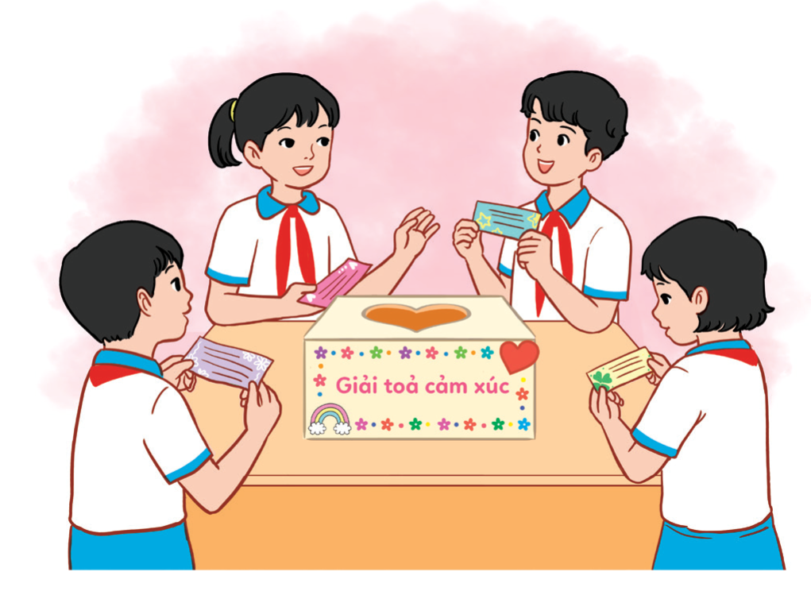
Chia sẻ về những điều đã viết và đặt vào góc Giải toả cảm xúc.
Thảo luận về cách sử dụng góc Giải toả cảm xúc.

Slide 22





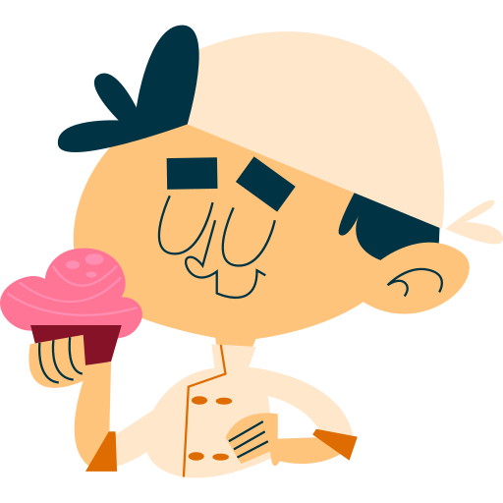
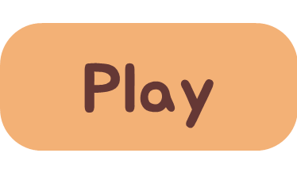

LÀM BÁNH
Notes:
Bấm Play để chơi

Slide 23
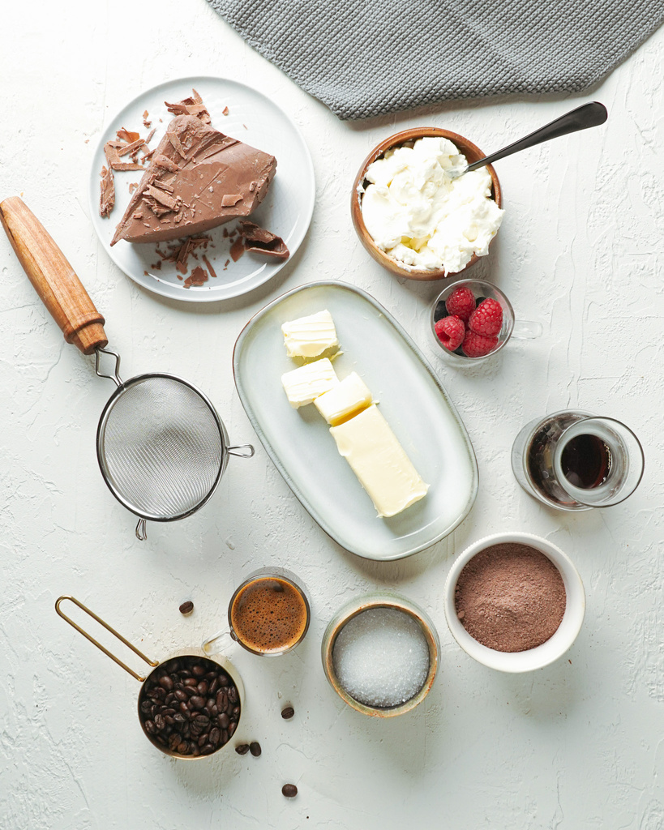









LÀM BÁNH
Hoàn thành
Notes:
Click vào từng nguyên liệu để hiện ra slide câu hỏi. Khi bấm hiện ra câu trả lời xong thì bấm lại vào hình nguyên liệu ở góc phải bên dưới màn hình để chuyển về slide thứ 2 để tiếp tục câu hỏi khác. Khi làm xong câu hỏi ở hộp sữa thì sẽ hiện đầy đủ cái bánh.

Slide 24
Câu 1: M được bố mua cho bộ quần áo rất đẹp nhưng không may em M làm rách mất. M nên làm gì?
A. Lập tức mắng em và nói cho bố mẹ biết.
B. Giữ sự bực tức trong lòng và nói cho bố mẹ.
C. Bộc lộ trực tiếp sự tức giận và mắng em.
D. Giữ thái độ bình tĩnh, bày tỏ thái độ không hài lòng và nhắc nhở em.
Notes:
Chọn vào đáp án đúng
Chọn nguyên liệu ở góc để quay về

Slide 25
Câu 2: Ý kiến nào sau đây không đúng khi nói
về cách cân bằng cảm xúc?
A. Giữ im lặng, không bộc lộ hay chia sẻ với bất kì ai.
B. Điều chỉnh
suy nghĩ tích cực.
C. Tâm sự với người
đáng tin cậy.
D. Viết nhật kí.
Notes:
Chọn vào đáp án đúng
Chọn nguyên liệu ở góc để quay về

Slide 26
Câu 3: N phát hiện hai người bạn thân đang nói những điều không hay về mình. N nên làm gì?
A. Không bộc lộ cảm xúc và ngừng chơi với hai bạn.
B. Bộc lộ sự tức giận
với hai bạn
C. Giữ bình tĩnh sau đó nói chuyện, trao đổi trực tiếp
với hai bạn.
D. Bày tỏ sự thất vọng và không chơi với hai bạn.
Notes:
Chọn vào đáp án đúng
Chọn nguyên liệu ở góc để quay về

Slide 27
Câu 4: Nội dung nào dưới đây không phải là các
giai đoạn thể hiện cảm xúc?
A. Phản ứng vật lí.
B. Tiếp nhận thông tin.
C. Biểu hiện cảm xúc.
D. Phản ứng sinh lí.
Notes:
Chọn vào đáp án đúng
Chọn nguyên liệu ở góc để quay về

Slide 28
Câu 5: Theo em, trường hợp nào sau đây
gây ra cảm xúc tiêu cực?
A. Em nhận được điểm 10 trong học tập.
B. Thầy cô, bạn bè khen ngợi sự chăm chỉ của em.
C. Bạn thân nói nặng lời khi em không giúp bạn.
D. Em tham gia vào các hoạt động ngoại khóa.
Notes:
Chọn vào đáp án đúng
Chọn nguyên liệu ở góc để quay về

Slide 29

Ấn để đến trang sách

Slide 30


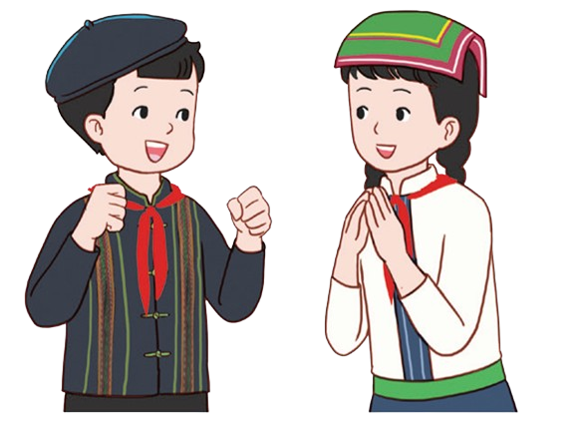
Vận dụng Bí kíp kiểm soát cảm xúc trong cuộc sống hằng ngày.

Slide 31

Ấn để đến trang sách

Slide 32
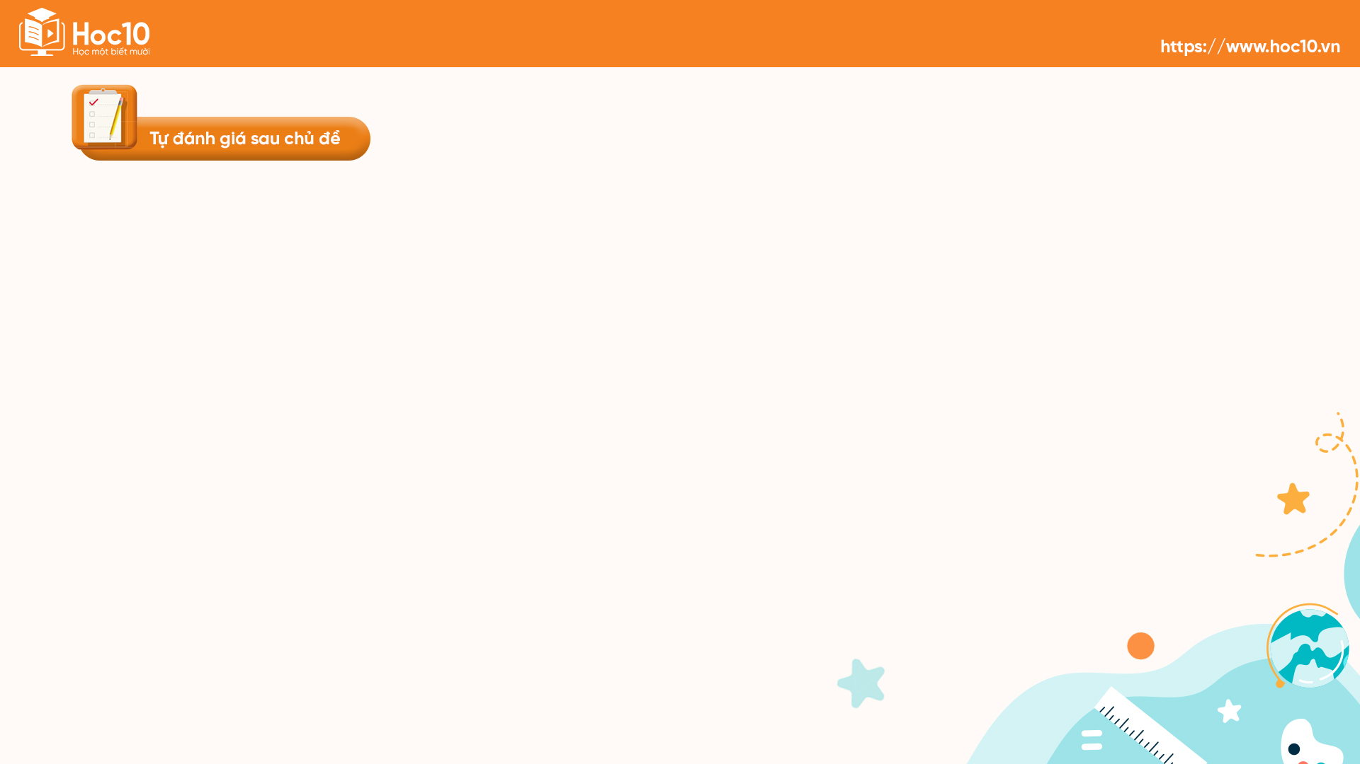
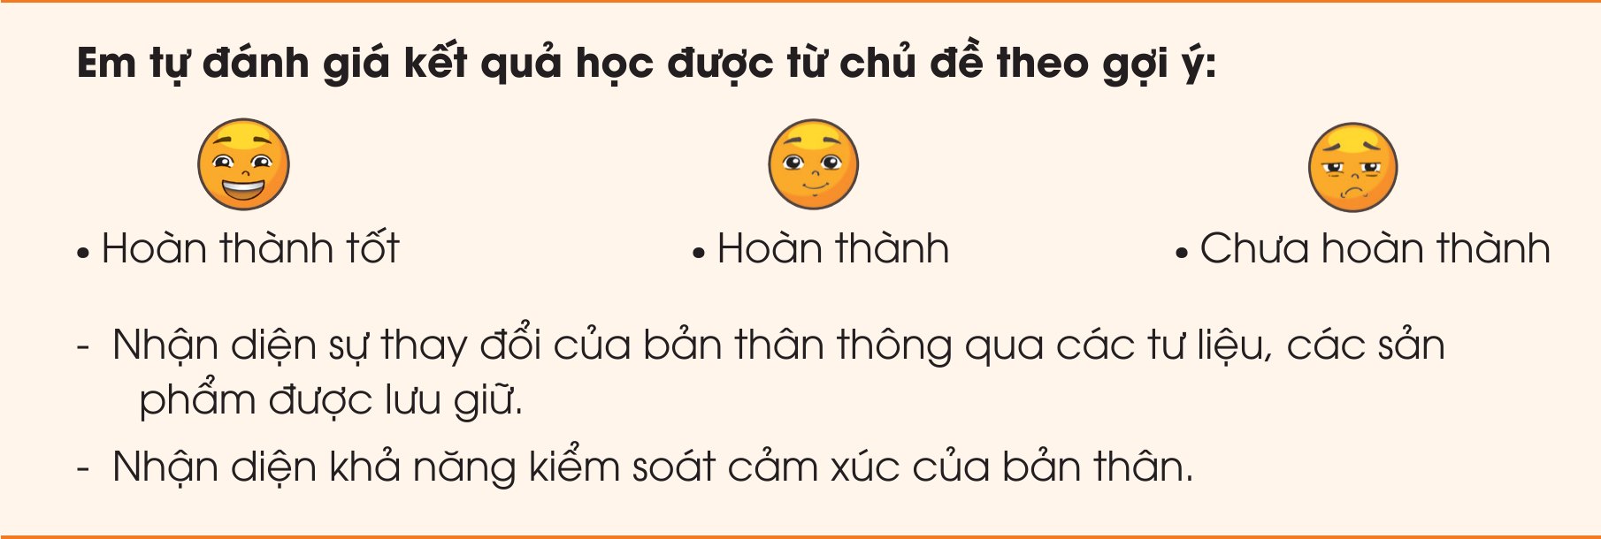

Slide 33


Hướng dẫn về nhà
Ôn lại các kiến thức đã học hôm nay
Chuẩn bị nội dung bài học Tuần 9

Slide 34


Slide 35


Để kết nối cộng đồng giáo viên và nhận thêm nhiều tài liệu giảng dạy,
mời quý thầy cô tham gia Group Facebook
theo đường link:
Hoc10 – Đồng hành cùng giáo viên tiểu học
Hoặc truy cập qua QR code

